Slide 1
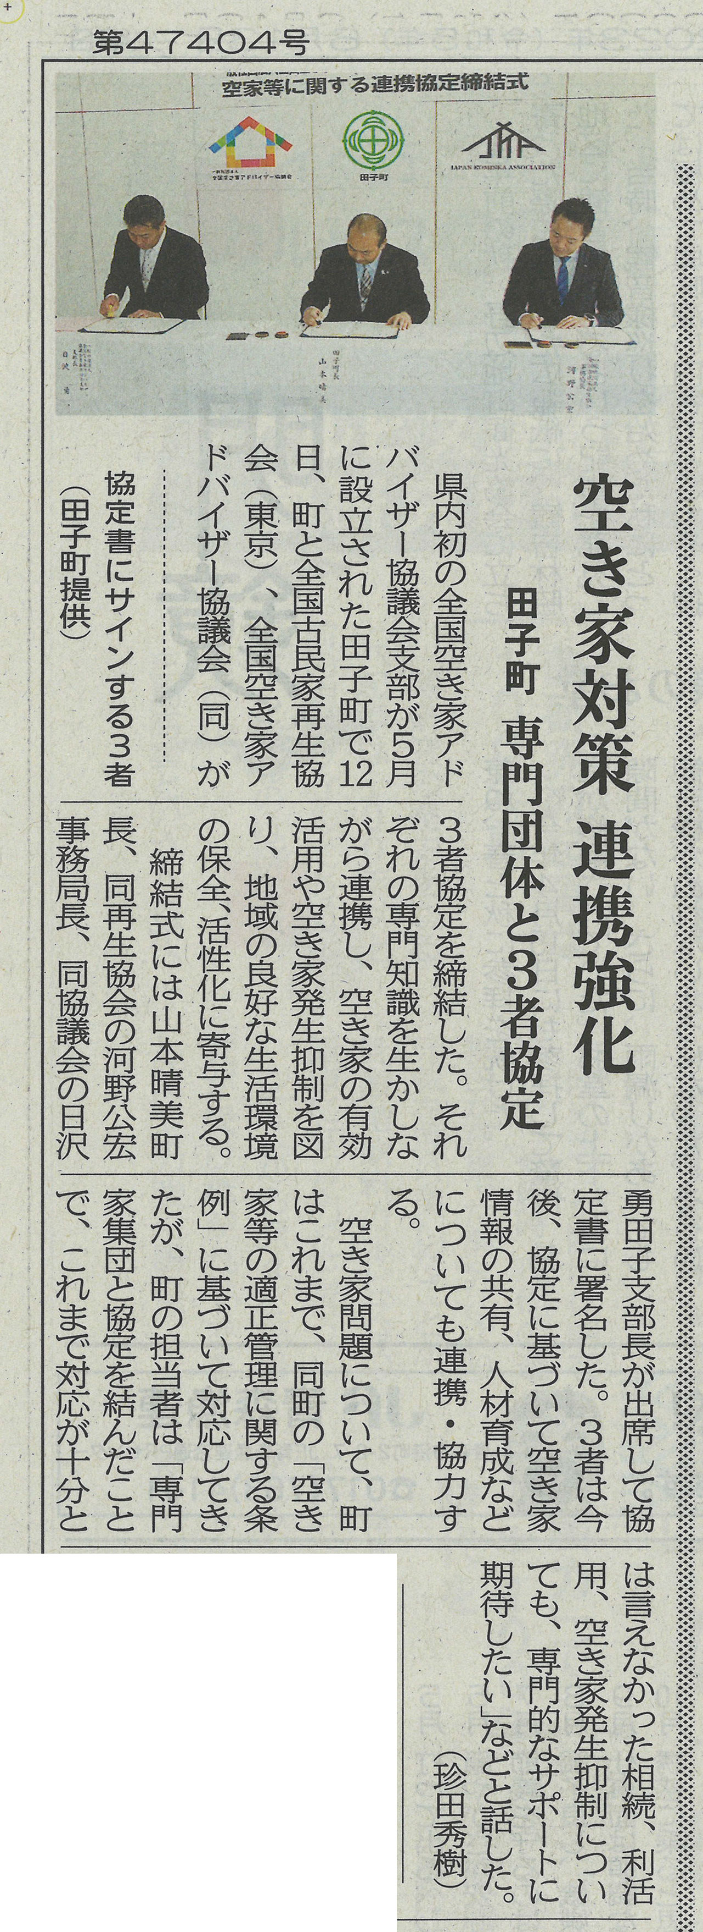
2023年6月13日 東奥日報

